Slide 1



区块链导论
Research on the application of blockchain technology in the judicial field
区块链技术在司法领域的应用研究
小组成员：
2250758 林继申 2251306 陈语妍
2251310 杜天乐 2252443 吴婉宁2252444 赵思源 2252551 徐俊逸
2254269 吴昊泽 2251730 刘淑仪
汇报人：2251730 刘淑仪
计算机科学与技术学院
2024 年 11 月 4 日

Slide 2

目 录
1
引言
Introduction
2
文献调研
Literature research
Contents
3
项目调研
Project Research
4
分析与结论
Analysis and conclusions

Slide 3


Part 01
引言
Introduction

Slide 4
引言
研究目的与问题
报告结构
本调研探讨区块链在司法领域的应用价值及可行性，重点分析其在专利保护、数据共享、证据存储和智能合约中的效果，以及对提升司法透明度和安全性、推动智慧法院建设的潜力。
引言 / 文献调研 / 项目调研
/ 调研分析 / 调研结论
调研背景
调研方法
区块链因其去中心化和透明性被视为提升司法数据安全和公开性的潜在方案，最高人民法院已出台政策支持其在司法领域的应用
本调研结合文献与案例研究，分析区块链在司法领域的理论基础、应用效果及政策支持，评估其在智慧法院建设中的潜力。

Slide 5
Part 02
文献调研
Literature Research
专利保护与交易系统
司法数据共享
存储电子证据
防篡改和透明法律流程

Slide 6
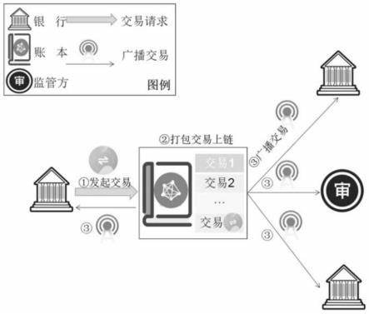
文献调研
基于区块链技术的
专利保护与交易系统
研究背景与系统架构
传统专利保护和交易依赖中心化机构，导致数据易篡改，缺乏可靠共享平台，频繁产生纠纷。为此，基于Hyperledger Fabric构建的区块链系统采用去中心化、不可篡改的设计，提升专利数据的安全性与完整性。
技术解决方案
1. SVH-PBFT共识机制：通过状态评估和副节点候补机制，优化传统PBFT算法在高并发下的通信复杂度，提升系统效率。
2. TPPS-RS环签名方案：动态调整环大小，平衡签名效率与隐私保护，显著提高交易高峰期的签名速度。
实验结果表明，系统在专利保护和交易中可行性强，SVH-PBFT降低通信复杂度，支持高吞吐量和低延迟，TPPS-RS有效保护隐私并优化交易处理，推动专利管理的去中心化与高效化。

Slide 7
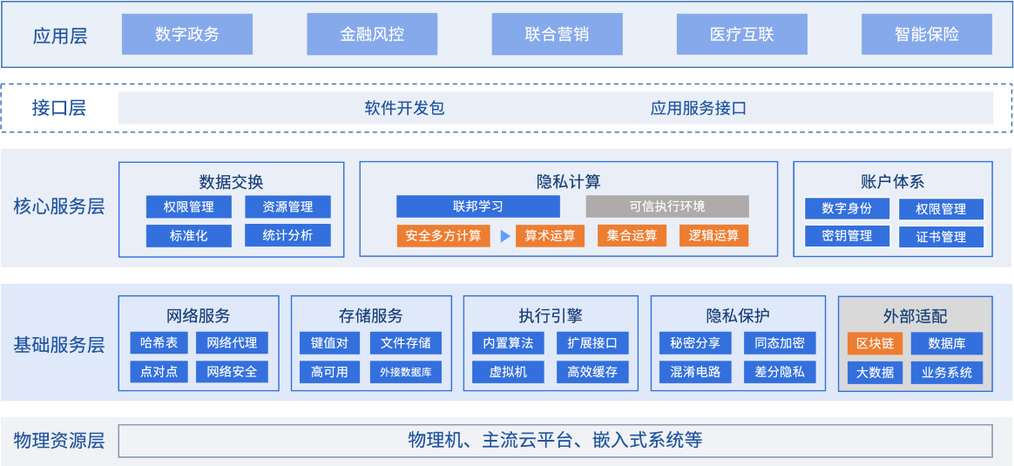
文献调研
区块链+隐私计算：司法数据共享的新技术路径
隐私计算与区块链结合的概念
隐私计算与区块链结合，为司法数据提供安全共享的保障，实现数据在保护隐私的前提下高效流通。
数据共享技术的实践可行性
通过联邦学习、安全多方计算和可信执行环境，结合区块链技术，能够有效保护司法数据隐私并确保共享安全。
司法数据共享的安全性分析
总结
司法数据共享面临泄露与篡改风险，特别是在多平台环境中，数据安全保障亟需加强。
区块链与隐私计算的结合为司法数据共享提供了安全高效的解决方案，尽管面临泄露风险，但通过先进技术可有效保护隐私并确保数据的完整性。

Slide 8
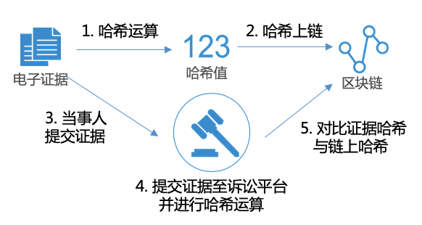
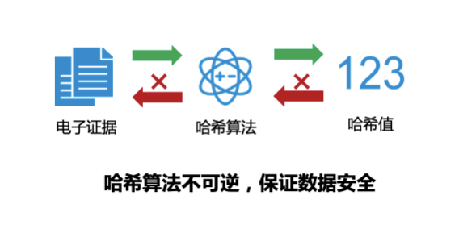
文献调研
区块链存储电子证据的优劣性分析
电子证据存储的区块链方案
方案优势与面临的挑战
区块链通过去中心化和防篡改特性，将加密的电子数据哈希值上传至司法机构网络，实现高效、安全的电子证据存储与流转。
区块链存储电子证据提高了审查效率和真伪鉴定安全性，但共识机制和智能合约的安全漏洞，以及缺乏传统防火墙保护，仍然是显著挑战。
技术改进与未来研究方向
总结
未来需优化共识机制与智能合约安全审计，增强分布式存储安全，并探索与隐私计算、人工智能及物联网等技术结合，以提升电子证据存储的整体安全性与效率。
尽管区块链在电子证据存储中展示出显著优势，特别是在数据安全和透明性方面，但仍需解决现有的安全隐患与技术挑战，以确保其在司法领域的广泛应用和可信度。

Slide 9
文献调研
一个用于防篡改和透明法律流程的法院案件治理系统
本研究探讨区块链在司法领域的应用潜力，提出去中心化的法院案件治理系统框架，通过文献综述和模型构建，分析系统架构、智能合约及数据管理的设计原则。
该系统的应用案例包括去中心化的警察权威评级系统，提升公众信任；从技术角度看，构建此系统是可行的，但需解决法律法规、用户隐私及性能优化等挑战。
02
04
技术背景与研究方法
系统透明性和防篡改性分析
系统应用案例及技术可行性
总结
01
基于区块链的治理系统具有高度透明性和防篡改性，确保所有参与者实时访问一致数据，提升司法过程透明度，同时其独特的加密算法和共识机制保障数据的真实性和完整性。
03
区块链技术为法院案件治理提供了透明和防篡改的解决方案，尽管其实施面临挑战，但若能克服，将显著提升司法系统的效率和公正性。

Slide 10
Part 03
项目调研
Project research
证据存储与鉴定
专利保护与知识产权管理
司法透明与数据共享
智能合约在法律合同中的应用

Slide 11
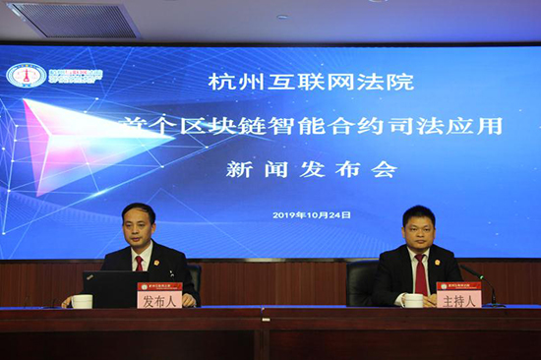
项目调研
证据存储与鉴定
应用场景与难点
案例分析与应用效果
区块链技术为司法证据存储与鉴定提供了防篡改的解决方案，应用于电子合同、知识产权保护和司法记录等领域，但面临将物理证据数字化和隐私保护等挑战。
杭州互联网法院的“司法区块链”平台成功实现电子证据的自动化管理，提高了证据的真实性和审查效率，得到了法律界的广泛认可，解决了电子证据取证和认证难题。
证据链完整性保障机制
区块链通过分布式账本和时间戳技术保障证据链的完整性，增强可信度与可追溯性，并通过智能合约实现自动化管理，减少人为错误。

Slide 12
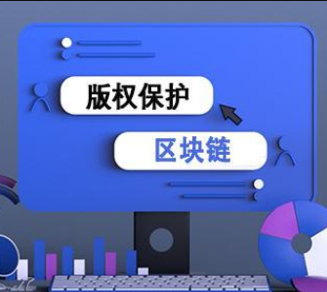


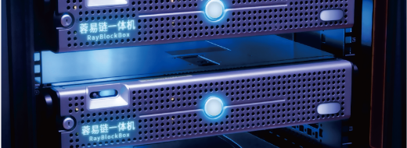
项目调研
专利保护与知识产权管理
区块链专利交易与管理
项目案例与创新性分析
区块链通过去中心化和不可篡改性，提升了专利注册和交易的效率与安全性，解决了传统管理的确权和盗版问题。
迅鳐科技与成都知易融的合作平台，通过区块链技术提升了知识产权交易的透明度，帮助小微企业解决融资难题，促进了知识产权的流转。
知识产权保护中的优势
区块链提高了知识产权保护的效率，缩短了确权时间，降低了成本，并通过智能合约实现自动化交易，确保数据安全。

Slide 13
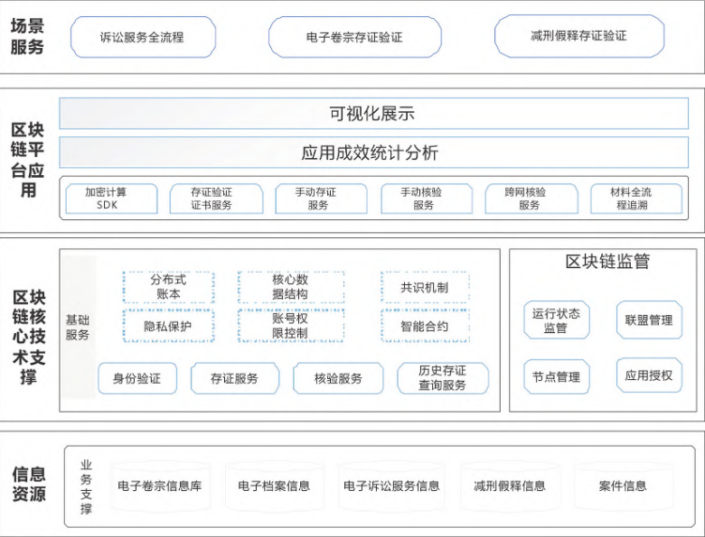
项目调研
司法透明与数据共享
提升司法透明度的技术路径
区块链的分布式账本技术确保司法数据的不可篡改性，增强案件记录和判决的完整性，同时通过追溯机制提升司法过程的透明度和公正性，减少腐败风险，增强公众信任。
数据共享的安全性与隐私保护
在司法数据共享中，结合区块链与隐私计算技术可以提升数据安全性和隐私保护，确保数据在共享过程中的完整性，防止泄露风险，实现“可用不可见”的数据使用。
智慧法院中的应用案例
区块链技术在智慧法院中的应用包括保障诉讼服务全流程、验证电子卷宗的完整性，以及实现监狱与法院的跨链数据互认，提升了司法工作效率和透明度。
区块链智慧司法总体架构图
区块链技术为提升司法透明度和实现安全数据共享提供了有效路径，促进了司法公正和社会信任。

Slide 14
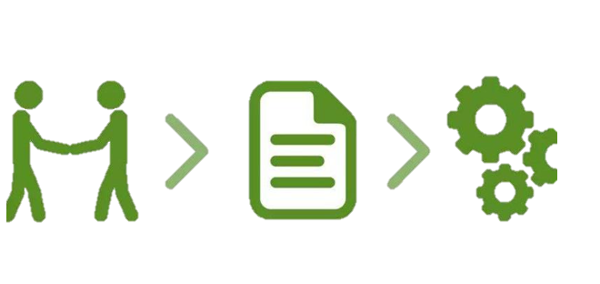
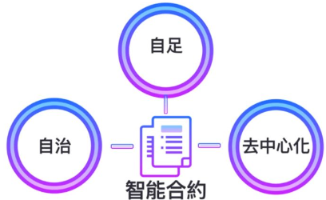
项目调研
智能合约在法律合同中的应用
智能合约的基本概念与功能
智能合约是基于代码的自动化协议，能够在特定条件下无需第三方介入地自动执行合同条款。
智能合约的基本概念与功能
智能合约通过区块链确保合同条款的透明和不可篡改，实现高效的自动化执行，适用于金融合约和保险理赔等场景。
签约
智能合约
执行
智能合约的基本概念与功能
智能合约在金融服务、供应链管理和身份验证等领域的应用，提升了透明度和效率，但也面临扩展性和隐私保护的挑战。

Slide 15
Part 04
分析与结论
Analysis and conclusions
调研分析
调研结论

Slide 16
分析与结论
风险与挑战评估
技术适用性与推广潜力
区块链虽提供了数据不可篡改性，但仍面临隐私保护和网络安全等挑战，需要结合多种技术手段进行应对。
区块链在司法领域展现出良好的适用性和推广潜力，能够满足现代司法信息化需求，推动创新服务的发展。
技术实现的可行性分析
安全性与隐私保护评估
应用效果与实际效益分析
区块链在刑事司法领域的应用具有理论可行性，特别是联盟链更符合该领域的管理需求。
区块链技术通过去中心化和不可篡改特性，为司法数据提供了安全存储和传输环境。
区块链技术显著提升了司法效率、增强了证据可信度、降低了成本，并提高了公众对司法系统的信任。

Slide 17
分析与结论
区块链技术的独特优势
主要应用场景
1
2
区块链通过去中心化和分布式存储提高数据可用性与抗篡改能力，确保司法证据的真实性和透明性，同时保护用户隐私，增强司法公信力。
区块链在证据存储、专利保护、司法透明、智能合约执行、身份验证、案件流程管理、跨境法律合作和公证服务等方面发挥了重要作用，显著提升了效率与安全性。
技术挑战与改进方向
3
4
政策支持与推广潜力
区块链面临共识机制效率、智能合约安全、隐私保护和扩展性等挑战，需通过优化算法、加强安全审计和结合隐私计算等手段加以改进。
政策的逐步支持为区块链在司法领域的应用提供了保障，预计其将成为司法信息化建设的关键技术，推动跨境协作，展现广泛的应用前景。

Slide 18
Part 05
参考文献
Bibliography

Slide 19
参考文献
[1] 《最高人民法院关于加强区块链司法应用的意见》全文（中英文版）：https://bjhdfy.bjcourt.gov.cn/article/detail/2022/05/id/6705681.shtml
[2] 何艳莹.基于区块链技术的专利保护与交易系统[D].南京邮电大学,2023.DOI:10.27251/d.cnki.gnjdc.2023.000960.
[3] 郭梦晗.区块链+隐私计算：司法数据共享的新技术路径[J].信息与电脑(理论版),2024,36(11):107-110.
[4] 胡瑞.区块链存储电子证据的优劣性分析[J].网络安全技术与应用,2024,(09):145-148.
[5] A. Ranjan, A. N. Singh, A. Kumar, B. S. Prashanth and M. V. Manoj Kumar, "Transforming Judicial Systems with Blockchain: A Court Case Governance System for Tamper-Proof and Transparent Legal Processes," 2023 International Conference on Applied Intelligence and Sustainable Computing (ICAISC), Dharwad, India, 2023, pp. 1-7, doi: 10.1109/ICAISC58445.2023.10200234.
[6] “区块链+法院”深度解读：杭州互联网法院的实践与探索：https://zhuanlan.zhihu.com/p/97874548
[7] 区块链在知识产权领域的应用：https://zhuanlan.zhihu.com/p/35915729
[8] 胡剑,戚湧.多源异构视域下基于区块链的知识产权协同管理模式研究[J].科技与法律(中英文),2022,(06):73-82.DOI:10.19685/j.cnki.cn11-2922/n.2022.06.008.
[9] 【产业区块链典型案例】基于区块链技术的知识产权融资服务平台：https://zhuanlan.zhihu.com/p/613977632
[10] 周琴,袁丽莉,宋胜红.基于区块链的智慧司法应用研究[J].江苏通信,2023,39(05):53-56.
[11] 构建未来：智能合约在区块链技术中的应用与挑战：https://developer.aliyun.com/article/1522194
[12] 区块链智能合约：从“法律合同”到“治理工具”：https://www.thepaper.cn/newsDetail_forward_25638789
[13] 区块链的兴起及其司法运用：https://www.spp.gov.cn/spp/llyj/202108/t20210803_525666.shtml
[14] 马庆阳.区块链技术司法应用价值分析及风险规制[D].重庆大学,
2022.DOI:10.27670/d.cnki.gcqdu.2022.001902.
[15] Shamir, A. (1979). How to Share a Secret. Communications of the ACM, 22(11), 612-613.
[16] Costan, V., & Devadas, S. (2016). Intel SGX Explained. Cryptology ePrint Archive, Report 2016/086.
标题文字添加
标题文字添加

Slide 20
区块链导论
Research on the application of blockchain technology in the judicial field
感谢垂听！
小组成员：
2250758 林继申 2251306 陈语妍
2251310 杜天乐 2252443 吴婉宁2252444 赵思源 2252551 徐俊逸
2254269 吴昊泽 2251730 刘淑仪
汇报人：2251730 刘淑仪
计算机科学与技术学院
2024 年 11 月 4 日

